Slide 1
MySQL
Join

Slide 2
데이터 중복의 최소화
데이터 베이스에서 가장 중요한 부분은 데이터를 가져오는데 걸리는 시간의 최소화이다.
데이터 베이스는 저장된 데이터의 총량이 크면 클 수록 데이터를 가져오는데 시간이 오래 걸리게 된다.
이 때문에 데이터의 중복을 최소화 하여 데이터를 빠르게 가져올 수 있도록 테이블을 구성하게 된다.
이 과정에서 테이블을 두 개 이상으로 분리될 수 밖에 없다.

Slide 3
데이터 중복의 최소화
예를 들어 고객의 구매 정보를 저장하는 테이블이 있고 이 테이블은 고객이름, 고객 전화번호, 상품이름, 상품가격으로 구성되어 있다고 가정한다.
고객 한명이 여러 상품을 구매할 수 도 있고 같은 상품을 여러 사람이 구매할 수도 있기 때문에 데이터를 상당히 중복 될 수 밖에 없다.
고객이름 | 전화번호 | 상품이름 | 상품가격
홍길동 | 010-1111-2222 | 운동기구 | 100000
홍길동 | 010-1111-2222 | 요리기구 | 50000
최길동 | 010-1111-3333 | 요리기구 | 50000
박길동 | 010-1111-4444 | 운동기구 | 100000
박길동 | 010-1111-4444 | 요리기구 | 50000

Slide 4
데이터 중복의 최소화
앞서 살펴본 테이블을 다음과 같이 나누면 데이터의 중복을 최소화 할 수 있다.
고객번호 | 고객이름 | 전화번호
1 | 홍길동 | 010-1111-2222
2 | 최길동 | 010-1111-3333
3 | 박길동 | 010-1111-4444
고객번호 | 상품번호
1 | 1
1 | 2
2 | 2
3 | 1
3 | 2
상품번호 | 상품이름 | 상품가격
1 | 운동기구 | 100000
2 | 요리기구 | 50000

Slide 5
Join
위와 같이 데이터의 중복을 최소화 하기 위해 테이블을 분리 시킨 후 데이터를 가져올 때 여러 테이블을 하나의 결과로 가져와야 하는데 이럴 때 Join문을 사용한다.
Join문을 사용하면 여러 테이블의 데이터를 한번에 가져올 수 있다.

Slide 6
기본 Join
여러 테이블을 join 할 때는 테이블의 이름을 , 로 구분하여 작성하여 주고 각 테이블의 컬럼명을 기술하여 주면 원하는 데이터를 가져올 수 있다
Select 컬럼명1, 컬럼명2, 컬럼명3 from 테이블1, 테이블2
각 사원들의 사원번호, 근무 부서 번호, 근무 부서 이름을 가져온다. 사원번호를 기준으로 오름 차순 정렬한다.

Slide 7
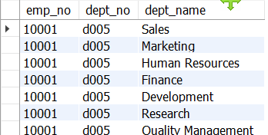
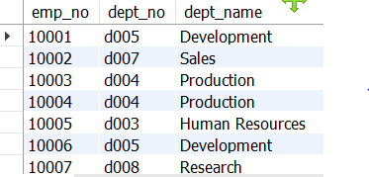
기본 Join
Join문을 사용하게 되면 다 대 다의 관계로 가져오게 된다. 이 때문에 잘못된 데이터가 구성될 수 있는데 이를 위해 join 조건문을 작성해야 한다.

Slide 8
기본 Join
각 사원의 사원번호, 근무 부서 번호, 근무 부서 이름을 가져온다. 사원 번호를 기준으로 오름 차순 정렬한다.
각 사원들의 사원번호, first_name, 근무 부서 번호를 가져온다.
각 사원들의 사원번호, first_name, 현재 받고 있는 급여액을 가져온다.
각 사원들의 사원번호, first_name, 근무 부서 이름을 가져온다.

Slide 9
학습정리
여러 테이블에서 데이터를 동시에 가져올 때 join 문을 사용한다.
Join 문은 다 대 다의 관계로 가져오기 때문에 잘못된 데이터를 포함한다. 이를 제거하기 위해 조건문을 설정해야 한다.
Notes:
슬라이드 쇼 모드에서 화살표를 클릭하여 링크를 방문하세요.

